Slide 1



مهارات التعلم
الرؤية : ريادة عالمية في تدريب كوادر نسائية مهنية و تقنية
الرسالة : تنفيذ برامج تدريبية تقنية تلبي احتياجات سوق العمل النسائي بجودة عالية

Slide 2





التفكير

Slide 3

ماذا نتعلم ؟

Slide 4

التفكير
سلسلة من النشاطات التي يقوم بها الدماغ عندما يتعرض لمثير ويتم استقباله عن طريق واحدة أو أكثر من الحواس ويساهم في توليد الأفكار وتحليلها ونقدها
أهمية تعليم التفكير :
التفكير هو أداة أساسية في تحصيل المعرفة فلم تعد النظم التربوية تهدف فقط الى ملئ عقول الطلبه بالمعارف فقط بل تعدت ذلك الى تعليم التفكير للتعامل مع متطلبات العصر
الفرق بين التفكير والتذكر :
التذكر :هو العملية التي يتم من خلالها استرجاع الخبرات الماضية
التفكير : يذهب الى ابعد من مجرد استرجاع بل انه يعيد تنظيم الخبرات وفق كل جديد يناسب الموقف

Slide 5
التفكير الحر
التفكير الموجه (التفكير الناقد-التفكير الإبداعي )
اقسام التفكير

Slide 6
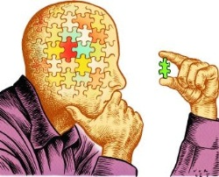



خصائص التفكير
نشاط عقلي
ينطلق التفكير من الخبرة
يرتبط بنشاط الانسان العملي
يدل على خصائص الشخصية
التفكير انعكاس لعلاقات الظواهر
يعتمد على القوانين العامة للظواهر

Slide 7
عناصر التفكير
المفاهيم
عناصر التفكير
اللغة

Slide 8
عمليات التفكير
التصنيف (وهو العمليه التي يتم بها تجميع أشياء او احداث معينه على أساس مايميزها
التنظيم ( وهو ترتيب وتنسيق الفئات او الأشياء او الظواهر في نظام معين )
التجريد (تجريد الأشياء عن ذواتها والتفكير على أساس مايميز الموضوع من خصائص
التعميم ( مبدا العمومية وهو تطبيق الحاله على الحالات او المواقف الأخرى )
الارتباط بالمحسوسات ( الاعتماد على ضرب امثله حيه من الواقع لتقريب المفاهيم المجردة )
التحليل والتركيب ( وهي فك ظاهرة كلية الى عناصرها ومن ثم تركيبها وتوحيدها من عناصرها )
الاستدلال ( وهو الاستدلال والاستنتاج العقلي )

Slide 9
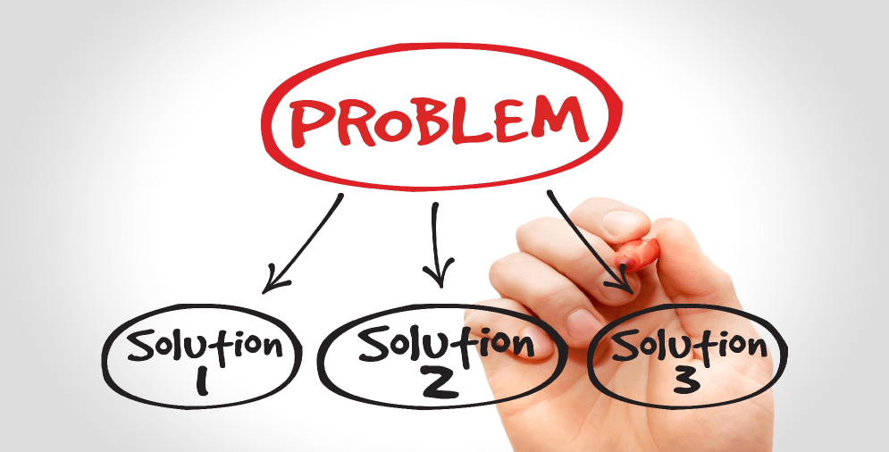
معوقات التفكير السليم
الأخطاء المنطقية
العوامل الانفعالية والوجدانية
المعلومات الخاطئة
التقبل السلبي لاراء السلطة
انتقاء المعلومات والاستنتاجات

Slide 10
طرق تنمية مهارات التفكير :
تحليل المعلومات
اطلاق العنان للخيال
التعلم المستمر
النقاش العلمي

Slide 11

برامج عالمية في تعليم التفكير
_ برنامج القبعات الست

Slide 12
برامج عالمية في تعليم التفكير
_ برنامج القبعات الست
القبعة البيضاء
القبعة السوداء
القبعة الصفراء
القبعة الزرقاء
القبعة الخضراء
القبعة الحمراء

